Slide 1
Recapitulando
…

Slide 2
Contando cosas

Slide 3
Contando cosas
Imagina que YA tienes una lista con elementos
Y quieres saber cuántos elementos hay en la lista (y que cumplen cierta condición)
Por ejemplo, que sean mayores que 30

Slide 4
¿Qué tienes que hacer?
En general, trata siempre de dividir los problemas en 3 partes:
Leer los datos
Procesar los datos
Escribir el resultado

Slide 5
Paso1: Leer los datos
En este caso, que los datos ya están
lista = [ 30, 12, 4, 99, 33 ]

Slide 6
Paso2: Procesar los datos
En este caso, “procesar” significa que hay que hacer algo que permita discriminar los números que son mayores de 30
¡Esto incluye que hay que “visitar” todos los números!
Pero, ¿qué haces cuando detectas un número que cumpla la condición?
¡Lo cuentas! (imagina que haces marcas en una libreta)
¿Y si encuentras un número que no cumple la condición?
Haces “nada”: simplemente continúa con el siguiente número de la lista
Ojo, que hay veces en que si el elemento no cumple la condición, igual hay que realizar acciones!

Slide 7
Paso3: Escribir el resultado
En este caso, debes informarle al usuario la cantidad de elementos que cumplen la condición
print(...algo...)

Slide 8
Contando

Slide 9
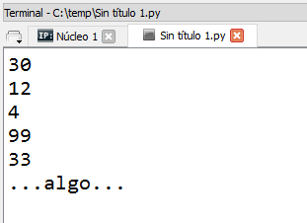
Visitando la lista
Estás visitando todos los elementos de la lista, uno por uno.
¿Qué tienes que hacer para ver si el elemento que estás visitando cumple la condición?
# -*- coding: utf-8 -*- lista = [ 30, 12, 4, 99, 33 ] # ¿Cómo visito todos los elementos de la lista? # Forma1: n = len(lista) for i in range(n): print(lista[i]) print("...algo...")

Slide 10
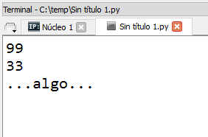
Discriminando elementos
Solamente estás imprimiendo por pantalla los que cumplen la condición
# -*- coding: utf-8 -*- lista = [ 30, 12, 4, 99, 33 ] # ¿Cómo visito todos los elementos de la lista? # Forma1: n = len(lista) for i in range(n): if lista[i] > 30: print(lista[i]) print("...algo...")

Slide 11
Falta poco
Recuerda que el problema original no era escribir los elementos mayores que 30
Lo que se pide es escribir la CANTIDAD de elementos mayores de 30
¿Qué se necesita?
# -*- coding: utf-8 -*- lista = [ 30, 12, 4, 99, 33 ] n = len(lista) for i in range(n): if lista[i] > 30: print(lista[i]) print("...algo...")

Slide 12
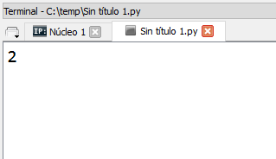
Casi casi..
# -*- coding: utf-8 -*- lista = [ 30, 12, 4, 99, 33 ] # ¿Cómo visito todos los elementos de la lista? # Forma1: n = len(lista) for i in range(n): if lista[i] > 30: print(lista[i]) print("...algo...")
contador = 0
contador = contador + 1
print(contador)

Slide 13
Esto se llama un contador
Inicializar una variable con valor 0
Revisar un conjunto de datos
Determinar si el elemento analizado cumple la condición
Si es que la cumple, incrementar la variable en 1
Al terminar el ciclo, usar el valor de la variable

Slide 14
También lo puedes escribir más resumido
# -*- coding: utf-8 -*- lista = [ 30, 12, 4, 99, 33 ] contador = 0 for x in lista: if x > 30: contador = contador + 1 print(contador)
Veamos cómo cambian de valor las variables
contador | x
Escribe acá el valor de cada variable, a medida que vas “ejecutando” el código en tu cabeza

Slide 15
¿Para qué sirve la línea “coding”?
# -*- coding: utf-8 -*-
Con esta línea le decimos a Python que el código que estamos escribiendo puede tener acentos y letras típicas del idioma español
Si no la incluimos, es probable que considere a las “ñ”, acentos y demases como letras no válidas

Slide 16
Acumulando valores

Slide 17
Acumulando valores
Imagina que tienes una lista de valores
Ahora, en vez de saber cuántos son, quieres el valor final al sumar dichos elementos

Slide 18
Dividamos el problema
Como siempre
Leer los datos
Procesar los datos
Escribir el resultado

Slide 19
Parte1: Obtener los datos
En este caso, ya tienes los datos
lista = [ 30, 12, 4, 99, 33 ]

Slide 20
Parte2: Procesar los datos
¿Qué significa procesar los datos en este caso?
De alguna forma tendrás que “visitar” cada elemento
Recuerda que el problema es saber la suma total de todos los elementos
O sea, la suma “acumulada”

Slide 21
Parte3: Informar al usuario
En este punto, basta un print para que el usuario sepa la suma total

Slide 22
Acumulando

Slide 23
Ya sabes cómo visitar todos los elementos
# -*- coding: utf-8 -*- lista = [ 30, 12, 4, 99, 33 ] for x in lista: print(x)

Slide 24
Y sabes que “algo” hay que informar al usuario
# -*- coding: utf-8 -*- lista = [ 30, 12, 4, 99, 33 ] for x in lista: print(x) print("algo")
¿Qué vas a hacer con el X?

Slide 25
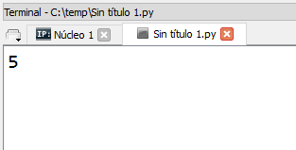
Casi casi
# -*- coding: utf-8 -*- lista = [ 30, 12, 4, 99, 33 ] for x in lista: print(x) print("algo")
30+12+4+99+33 = 178
???
suma = 0
suma = suma + 1
print(suma)

Slide 26
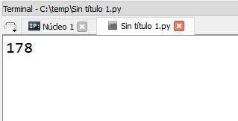
¿Ahora si?
Veamos cómo cambian de valor las variables
suma | x
En vez de acumular 1 en cada iteración del for, acumulamos el valor de X
# -*- coding: utf-8 -*- lista = [ 30, 12, 4, 99, 33 ] suma = 0 for x in lista: suma = suma + x print(suma)

Slide 27
¡Ejercicio 1!
¿Sabes lo que es el promedio?
Es simplemente la suma de los valores, dividido por la cantidad de valores
Por ejemplo: Goles marcados por partido
Partido1: 3
Partido2: 2
Partido3: 5
Promedio: 3.3
Modifica el ejemplo anterior para que muestre la cantidad, la suma y el promedio de los elementos de la lista
Notes:
# -*- coding: utf-8 -*-
lista = [ 30, 12, 4, 99, 33 ]
n = 0
suma = 0
for x in lista:
suma = suma + x
n = n + 1
prom = suma / n
print("N = " + str(n))
print("Suma = " + str(suma))
print("Prom = " + str(prom))

Slide 28

¡Ejercicio 2!
La varianza de una secuencia de números es
es el promedio de los valores de la secuencia
Calcula y muestra la varianza de la lista, además de la cantidad, suma y promedio de los elementos

Slide 29
¡Ejercicio 3!
Hasta ahora, el ejemplo siempre venía con datos fijos, estáticos
Modifica lo que tienes hasta ahora para que la lista de elementos se pueda ingresar desde el teclado
Hazlo de la siguiente forma:
Primero pregúntale al usuario la cantidad de elementos que quiere escribir (llamemos n a este número)
Después, pregúntale al usuario que n veces ingrese un número. Cada vez que el usuario ingrese un número, guárdalo en la lista.
Notes:
# -*- coding: utf-8 -*-
import numpy as np
lista = []
n = int(input("Cuántos números? :"))
for x in range(n):
num = float(input("Ingresa un número: "))
lista.append(num)
suma = 0
n = 0 # Claro, que N va lo teníamos :P
for x in lista:
suma = suma + x
n = n + 1
prom = suma / n
s2 = 0
for x in lista:
s2 = s2 + (x - prom)**2
s2 = s2 / n
print("N = " + str(n))
print("Suma = " + str(suma))
print("Prom = " + str(prom))
print("S2 = " + str(s2))
print(np.var(lista))

Slide 30
Usando listas

Slide 31
Hasta ahora..
La mayoría de los problemas ha usado una cantidad “conocida” de datos
O sea, la lista de elementos se conocía
(El desafío de la sesión pasada fue uno de los primeros problemas donde no se conocía a priori el tamaño de la lista)

Slide 32
En el mundo real…
Generalmente, no sabrás con cuántos datos vas a trabajar
Pero de igual forma, el algoritmo que escribas debe funcionar
Esto significa que todo programa que construyas debería poder funcionar con
1 dato
2 datos
34 datos
43411 datos
etc

Slide 33
Un ejemplo
Imagina que tienes una carpeta llena de datos de las temperaturas en distintas ciudades del país
Y tu jefe te pide que le digas cuál es la ciudad que tiene más mediciones
(En este caso, a tu jefe no le importa la fecha de las mediciones, ni la temperatura medida. Simplemente quiere saber la ciudad que tiene más temperaturas tomadas)

Slide 34
Tratemos de resolverlo
Se puede crear un programa que te permita ingresar los datos que están en las carpetas y que finalmente te diga la ciudad con más mediciones
Obviamente, esto lo puedes hacer usando una hoja de papel y un lápiz, pero continuemos, hasta llegar a hacer cosas que no se pueden hacer con papel y lápiz

Slide 35
Divide el problema
Leer los datos
Procesarlos
Entregar el resultado

Slide 36
Paso1: Leer los datos
En este caso, ¿qué tienes que hacer?
Pregúntale al usuario los nombres de las ciudades
Cada vez que saques una hoja de la carpeta, le dices al programa el nombre de la ciudad
¿Hasta cuándo?
Indícale una palabra clave que tiene que ingresar para detener el ciclo de lectura, cuando se hayan acabado las ciudades de la carpeta
Y, ¿qué haces con cada ciudad leída?

Slide 37
Paso2: Procesar
Esta es la parte interesante
Una vez que el usuario ha ingresado una ciudad, ¿qué vas a hacer?
Recuerda que el objetivo es determinar la ciudad que tiene más mediciones
O sea, de alguna forma, cada vez que el usuario ingresa una ciudad, hay que sumarle 1, pero a ESA ciudad (imagina que haces una marca en una libreta)

Slide 38
Paso2: Para pensar
Recuerda el concepto de contador
Hasta ahora teníamos UN contador general
Pero en este problema, fíjate que un solo contador general no nos sirve
Necesitamos algo equivalente, pero que nos permita contar la cantidad de veces que cada ciudad ha sido “nombrada” por el usuario

Slide 39
Paso2: Propuesta
Vamos por parte
Crea una lista
Cada vez que el usuario ingrese una ciudad, revisa si la ciudad está en la lista
Si es que no está, agrégala al final
Si es que está, no hagas nada

Slide 40
Propuesta inicial
Solamente se agrega el nombre de la ciudad si es que no está en la lista.
Prueba “ejecutando” el programa ingresando las ciudades OVALLE, COQUIMBO, OVALLE, LASERENA, COQUIMBO
# -*- coding: utf-8 -*- ciudades = [] nombre = input("Ingresa ciudad (FIN para terminar): ") while nombre != "FIN": if not nombre in ciudades: ciudades.append(nombre) nombre = input("Ingresa ciudad (FIN para terminar): ") print(len(ciudades))

Slide 41
¿Qué falta?
Hasta ahora solamente tienes los nombres de las ciudades
Pero no estás contando la cantidad de veces que una ciudad ha sido nombrada
¿Qué falta?

Slide 42
¿Qué tienes?
Una lista con los nombres de las ciudades
ciudades
¿Y dónde vas a guardar la cantidad de veces que cada ciudad fue nombrada?

Slide 43
Propuesta
ciudades
contador
Crea una nueva lista
Esta lista funcionará en conjunto con la lista de ciudades
Si la ciudad XYZ está en la posición Q de la lista de ciudades, entonces, en la posición Q en la lista de contadores estará la cantidad de veces que la ciudad XYZ ha sido nombrada

Slide 44
Lo que tienes hasta ahora
# -*- coding: utf-8 -*- ciudades = [] contadores = [] nombre = input("Ingresa ciudad (FIN para terminar): ") while nombre != "FIN": if not nombre in ciudades: ciudades.append(nombre) contadores.append(0) else: pos = ciudades.index(nombre) contadores[pos] = contadores[pos] + 1 nombre = input("Ingresa ciudad (FIN para terminar): ") print(ciudades) print(contadores)
Si la ciudad ya estaba en la lista, aumenta SU contador

Slide 45
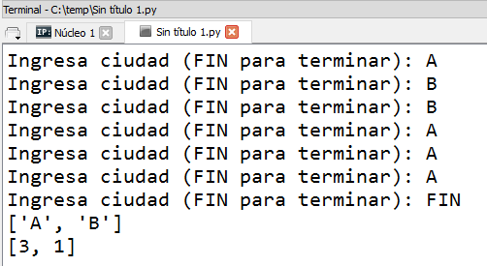
¿Funciona?
A es nombrada 4 veces, y B 2 veces, pero el print no dice lo mismo

Slide 46
Corrigiendo
# -*- coding: utf-8 -*- ciudades = [] contadores = [] nombre = input("Ingresa ciudad (FIN para terminar): ") while nombre != "FIN": if not nombre in ciudades: ciudades.append(nombre) contadores.append(0) else: pos = ciudades.index(nombre) contadores[pos] = contadores[pos] + 1 nombre = input("Ingresa ciudad (FIN para terminar): ") print(ciudades) print(contadores)
¿Por qué?
contadores.append(1)

Slide 47
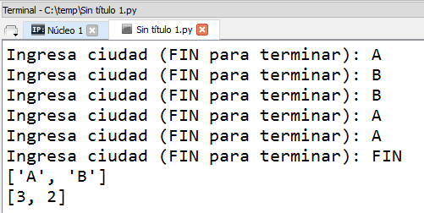
Versión corregida

Slide 48
¿Y cuál era el problema inicial?
Aun no solucionas el problema
Recuerda que tu jefe no te pidió la lista de ciudades
¡Tu jefe te pidió el nombre de la ciudad con más mediciones!

Slide 49
¿Qué tienes?
Tienes una lista con el nombre de las ciudades que estaban en la carpeta
Tienes otra lista, con la cantidad de mediciones de temperatura de cada ciudad
¿Cómo puedes saber cuál es la ciudad que tuvo más mediciones?

Slide 50
Buscando el número mayor

Slide 51
Buscando el número mayor
Imagina que tienes una lista de números
Y quieres saber cuál es el número mayor de dicha lista
¿Cómo lo harías en el mundo real?
23
12
7
33
6

Slide 52
Algoritmo propuesto
Como estás buscando el número mayor, escribe un número muy muy bajo en tu libreta
Fíjate en el primer número de la lista
Revisa si el número es mayor que el número que tienes en la libreta
Si es que es mayor, borra el número en la libreta, y escribe en su lugar el número que estás revisando
Muévete al siguiente número de la lista, y vuelve al punto 3.
Si es que ya no quedan números en la lista, mira el número que tienes anotado en la libreta: ¡es el número mayor!

Slide 53
Algoritmo en código
lista = [23, 12, 7, 33, 6] libreta = -9999
for x in lista: if x > libreta: libreta = x
print(libreta)
mayor = -9999
mayor:
mayor = x
print(mayor)

Slide 54
¿Y si quieres encontrar el menor?
¡Encuentra las diferencias!
lista = [23, 12, 7, 33, 6] menor = 9999
for x in lista: if x < menor: menor = x
print(menor)

Slide 55
Otra versión para buscar el mayor
lista = [23, 12, 7, 33, 6] n = len(lista)
mayor = -9999
for i in range(n): if lista[i] > mayor: mayor = lista[i]
print(mayor)
En este caso, se referencia a cada elemento de la lista por su índice

Slide 56
¡Ejercicio 1!
Completa el problema inicial
Después de haber ingresado las ciudades, busca la que tiene más mediciones de temperatura, e informa al usuario.

Slide 57
# -*- coding: utf-8 -*- # Completa el problema! ciudades = [] contadores = [] nombre = input("Ingresa ciudad (FIN para terminar): ") while nombre != "FIN": if not nombre in ciudades: ciudades.append(nombre) contadores.append(0) else: pos = ciudades.index(nombre) contadores[pos] = contadores[pos] + 1 nombre = input("Ingresa ciudad (FIN para terminar): ") print(ciudades) print(contadores)

Slide 58
¡Ejercicio 2!
Al ver lo bien que trabajaste el problema anterior, tu jefe ahora cambió de opinión
Ahora quiere que le muestres el listado de ciudades con la temperatura máxima registrada en esa ciudad
Considera lo siguiente:
Ahora vas a tener que ingresar dos valores: el nombre de la ciudad, y la temperatura
Por ahora, tu jefe solamente quiere la temperatura máxima, así que ¡puedes reusar la lista para guardar la temperatura máxima!
Obviamente, cámbiale el nombre a la variable (en vez de “contador”)

Slide 59
¡Ejercicio 3!
Tu jefe no se decide nunca
Ahora quiere que a partir de los datos, le entregues una lista que diga
El nombre de la ciudad
La cantidad de temperaturas registradas para esa ciudad
El promedio de las temperaturas de la ciudad
La varianza de los valores de temperatura de la ciudad
La temperatura menor y la temperatura mayor de la ciudad
Además, quiere que EXPLÍCITAMENTE le digas el nombre de la ciudad con menor y la ciudad con mayor PROMEDIO de temperatura
Considera que cuando tienes una lista, los elementos que puedes meter dentro de esa lista, ¡son otras listas!

Slide 60
Desafío 7
En el Educ@ se ha publicado el desafío 7 de la asignatura
Fecha de entrega: el día anterior a la siguiente clase
DEBE SER RESUELTO DE MANERA INDIVIDUAL

